Slide 1
财政与税收
国家财政

Slide 2


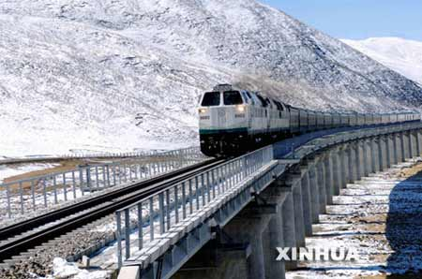





Slide 3
一.财政及其作用
（一）财政
国家的收入和支出就是财政。财政收入和支出是国家参与社会分配的两个方面。
就其本质而言，财政是国家（政府）为实现其职能凭借公共权力直接参与社会分配的一种活动，及财政是国家（或政府）为主体的分配关系。

Slide 4
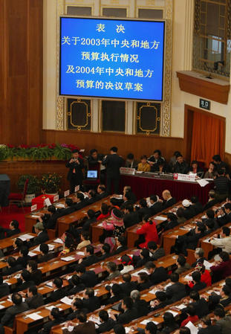
在我国每年一度的全国人民代表大会上,财政部长都必须向大会报告上一年度的财政收支情况,并提出下一年的财政收支计划,由大会予以批准。
由政府提出并经过法定程序审查批准的国家年度基本收支计划，称做国家预算。
上一年度国家预算执行结果的会计报告，称作国家决算。

Slide 5
（二）财政的作用
１.国家财政是促进社会公平改善人民生活的物质保障。（社会保障）
２.国家财政具有促进资源合理配置的作用。
３.国家财政具有促进国民经济平稳运行的作用。

Slide 6
社会保障制度
社会保障制度是以国家为主体，依据法
律规定，通过国民收入的再分配，对公民在
暂时或者永久性失去劳动能力以及由于各种
原因生活发生困难时给予物质帮助，保障居
民的最基本生活需要，保持社会安定，促进
经济增长和社会进步。
社会保障制度的内容包括社会保险,社会
福利,社会救济,优抚安置,社会互助等.其中社
会保险是社会保障制度的核心.

Slide 7
社会保险(Social Insurance)
社会保险是一种为丧失劳动能力、
暂时失去劳动岗位或因健康原因造成损
失的人口提供收入或补偿的一种社会和
经济制度。它是一种再分配制度，它的
目标是保证物质及劳动力的再生产和社
会的稳定。
社会保险的主要项目包括养老社会
保险、医疗社会保险、失业保险、工伤
保险、生育保险、重大疾病和补充医疗
保险等。

Slide 8
 | 社会保险 | 商业保险
实施
目的
不同
为社会成员提供必要时
的基本保障，不以赢利
为目的
保险公司的商业化运作，
以利润为目的
实施方
式不同
根据国家立法强制实施
遵循“契约自由”原则，由企业和
个人自愿投保
由国家成立的专门性机
构进行基金的筹集、管
理及发放，其对象是法
定范围内的社会成员
实施主
体和对
象不同
保险公司来经营管理的，被保险人
可以是符合承保条件的任何人
保障水平完全取决于保险双方当事
人的约定和投保人所缴保费的多少，
只要符合投保条件并有一定的缴费
能力，被保险人可以获得高水平的
保障
保障
水平
不同
被保险人提供的保障是
最基本的，保障程度较
低

Slide 9
社会救济
社会救济是指国家和社会为保证每个公
民享有基本生活权利，而对贫困者提供物质
帮助。主要包括自然灾害救济、失业救济、
孤寡病残救济、和城乡困难户救济等。
社会福利
社会福利是指国家依法为所有公民普遍提
供旨在保证一定生活水平和尽可能提高生活质
量的资金和服务的社会保障制度。社会福利所
包括的内容十分广泛，不仅包括生活、教育、
医疗方面的福利待遇，而且包括交通、文娱、
体育、欣赏等方面的待遇。
返回幻灯片 5

Slide 10
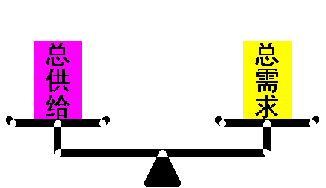
经济平稳运行要求社会总供给与社会总需求保持基本平衡。

Slide 11
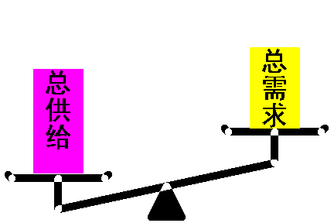
经济滞缓
需求不足，通货紧缩，物价下跌，企业投资萎缩，失业增加。
﹥
﹥
增加经济建设支出
减少税收
扩张性财政政策

Slide 12
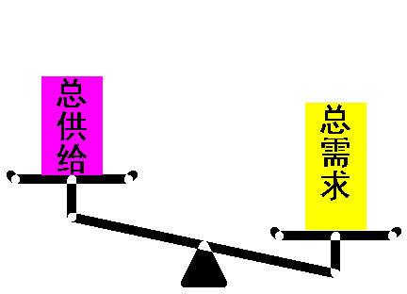
经济过热
需求过旺，供给不足，通货膨胀，物价全面、持续上涨。
﹤
减少财政支出
增加税收
紧缩性财政政策

Slide 13
2008年中国经济面临严峻考验
受世界金融危机影响：
（1）外向型企业大量倒闭，大批工人失业
（2）房地产陷入低迷状态，与其相关的钢材、水泥、建材、家具、电器等大受影响
（3）股市进入历史少见的大熊市，投资者损失惨重，20多万亿财富蒸发。
（4）消费一片低迷，物价大幅度下跌。
（5）财政收入出现月度负增长。

Slide 14
中国出台扩大内需10措施 2010年底需投资4万亿
10月4日，国务院决定，为保经济增长，防止经济下滑，要实行积极的财政政策
一是加快建设保障性安居工程。
二是加快农村基础设施建设。
三是加快铁路、公路和机场等重大基础设施建设。
四是加快医疗卫生、文化教育事业发展。
九是在全国所有地区、所有行业全面实施增值税转型改革，鼓励企业技术改造，减轻企业负担1200亿元。

Slide 15
二.财政收入与支出
财政收入含义：国家通过一定的形式和渠道筹集起来的资金，就是财政收入。
（一）财政收入的具体渠道：
税收收入
利润收入
债务收入
其他收入
财政收入最重要来源
经常收入

Slide 16
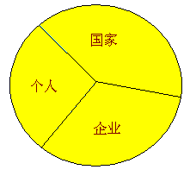

（二）影响财政收入的因素
政府财政的收入=社会财富总量×分配比例
经济发展水平
分配政策

Slide 17
（三）财政支出的具体用途
财政支出是国家对筹集的财政资金进行分配和使用。
按具体用途分
经济建设支出
科教文卫事业支出
行政管理和国防支出
社会保障支出
债务支出

Slide 18

（四）财政收支的比例关系
收入﹥支出
财政盈余
收入﹤支出
财政赤字
收入﹦支出
收入略﹥支出
收支平衡
收入略﹤支出

